Slide 1
ᖃᐅᒪᓂᖅ
pat.ryan61@gmail.com

Slide 2

ᖃᐅᒪᓂᖅ ᓄᒃᑭᓇᕐᑐᓴᔭᐅᑦᓱᓂ ᓯᕿᓂᕐᒥᑦ ᐱᓯᒪᔪᖅ.
ᓯᕿᓂᖅ ᖃᐅᒪᓂᖃᕐᑎᓯᔪᑐᐊᕙᓪᓗ ᓄᓇᕐᔪᐊᒥᒃ.
ᓯᕿᓂᐅᑉ ᖃᐅᒪᓂᖓ ᐃᖏᕐᕋᓱᓂ ᑕᒪᐅᖓ ᑎᑭᐅᑎᓲᖅ ᐃᔨᑦᑎᓄᑦ
ᖃᐅᒪᓂᖅ ᓯᕿᓂᕐᒥᑦ ᐱᔪᖅ ᓱᓇᓕᒫᓄᑦ
ᖃᐅᒪᑕᐅᓂᖃᕐᑎᓯᓲᖅ.
ᑕᒐ ᖃᐅᒪᑎᑕᐅᔪᓄᑦ ᐃᔨᕗᑦ ᑐᕐᖁᕕᐅᓲᒃ.

Slide 3
ᑕᕐᕿᖅ ᖃᐅᒪᓂᕐᑕᖃᖕᖏᑐᖅ.
ᓯᕿᓂᐅᑉ ᖃᐅᒪᓂᖓᓄᑦ ᐊᑭᒻᒥᔮᕐᑕᐅᓲᖅ ᑕᕐᕿᖅ.
ᐅᓪᓗᕆᐊᑦ ᕿᓚᒻᒦᑐᑦ ᓯᕿᓂᐅᑉ ᐊᑦᔨᖏᑦ.
ᐅᖓᓯᑦᑐᔪᐊᕌᓘᓂᑯᒥᓄᑦ ᒥᑭᔪᐊᐱᐅᔮᕐᑐᑦ.
ᖃᐅᒪᓂᖏᑦ ᐅᓪᓗᕆᐊᑦ ᓄᑮᑦᑐᐊᐲᑦ.
ᖃᐅᓂᖏᑦ ᐊᑯᓂᕐᔪᐊᕌᓗᒃ ᑎᑭᐅᑎᒐᓱᐊᓲᑦ ᐅᕙᑦᑎᓄᑦ.

Slide 4
ᑖᓐᓇ ᓯᕿᓂᕗᑦ ᐊᖏᔪᐊᓗᒃ ᐅᖓᓯᑦᑐᐊᓘᑦᓱᓂᓗ.
ᖃᐅᒪᓂᖅ ᓯᕿᓂᕐᒥᑦ ᐱᔪᖅ ᓄᓇᕐᔪᐊᑎᓐᓄᑦ ᐃᖏᕐᕋᓱᓂ ᑎᑭᓲᖅ.
ᖃᐅᒪᓂᕐᒧᑦ ᑐᕝᕕᐅᔪᖅ ᑕᕐᕋᑖᓲᖅ.
ᑕᕐᕋᖅ ᑐᕝᕕᒥᑕ ᐊᑦᔨᖓᓂᒃ ᓴᓇᒻᒪᑖᓲᖅ.
ᑕᕐᕋᖅ ᑕᑭᔪᑯᑖᒍᒍᓐᓇᑐᖅ ᓀᑦᑑᒍᓐᓇᓱᓂᓗ.

Slide 5
ᓯᕿᓂᖅ ᖁᓛᓪᓗᐊᑎᓃᑉᐸᑦ ᑕᕐᕋᐃᑦ ᓀᑦᑐᐃᑦ.
ᓯᕿᓂᖅ ᓇᕿᑦᑑᑐᐊᕐᒪᑦ ᑕᕐᕋᐃᑦ ᑕᑭᔪᕐᓓᑦ.
ᖃᓂᑦᑑᑐᐊᕋᒥ ᑕᕐᕋᖓ ᕿᕐᓂᓂᕐᓴᖅ.
ᐅᖓᓯᓐᓂᓴᐅᑐᐊᕋᒥ ᑕᕐᕋᖓ ᖃᑯᕐᓂᓴᖅ.

Slide 6
ᐃᑯᐊᓚᒧᑦ ᖃᐅᒪᓂᖃᕐᑎᑕᐅᒍᓐᓇᕆᕗᒍᑦ.
ᐃᑯᐊᓚᒥᑦ ᐱᔪᖅ ᖃᐅᒪᓂᖅ ᐊᑦᔨᒋᔭᐅᕗᖅ ᓯᕿᓂᐅᑉ ᖃᐅᒪᓂᖓᓂᒃ.
ᓇᐸᑕᕐᒧᑦ/ᐸᕐᖁᔭᖅ ᐃᑯᒪᔪᒧᑦ ᖃᐅᒪᓂᖃᕐᑎᑕᐅᒍᓐᓇᑐᖅ.
ᑲᓪᓕᑎᓪᓗᒍ ᖃᐅᒻᒪᓛᔪᖅ ᖃᐅᒻᒪᑫᒍᓐᓇᑐᖅ.
ᖃᐅᒪᓚᑦᑕᐅᒍᓂ ᓄᓇ ᐃᑯᐊᓪᓚᓚᕿᒍᓐᓇᑐᖅ

Slide 7
ᒥᑭᔪᕐᓛᐲᑦ ᐃᑭᓪᓛᔪᐃᑦ ᖃᐅᒪᓛᔫᑉ ᐊᑦᔨᐸᓱᖏᑦ ᑌᒣᓲᑦ ᐊᑦᑐᓛᖃᑦᑕᐅᑎᔪᓐᓄᑦ.
ᓯᕐᖁᑕᓪᓛᔪᑦ ᐊᓐᓄᕌᕗᑦ ᑌᒣᒍᓐᓇᒥᔪᑦ.
ᑌᒣᑦᑐᓕᐅᕈᓐᓇᑐᒍᑦ ᐊᑐᕐᓗᑕ ᓴᖑᒍᐃᒃᑯᑎᒥᒃ ᐃᓪᓓᒍᑎᑦᓴᔭᒥᒃ ᖃᓪᓗᓈᕐᑕᒥᓪᓗ.
ᓯᕐᖁᑕᓪᓛᔫᑉ ᐃᑭᓪᓛᑎᑕᖏᓐᓂᒃ ᑖᕐᑐᒦᓪᓗᑕ ᑕᑯᑦᓯᐊᕈᓐᓇᓂᕐᓴᐅᔪᒍᑦ.

Slide 8
ᐃᓘᓐᓇᓕᒫᑲᓵᑎᒃ ᓱᓇᓗᑳᑦ ᓯᓚᕐᔪᐊᒦᑦᑐᑦ ᑕᐅᑦᑐᓖᓐᓀᑦ.
ᓄᕗᔦᑦ ᖃᑯᑦᑕᓲᑦ.
ᕿᓚᒃ ᑐᖑᔪᕐᑕᐅᓲᖅ, ᐊᒻᒪᓗᑦᑕᐅᖅ ᐃᒪᖅ ᑐᖑᔪᕐᑕᐅᓗᑭᒻᒥᔪᖅ.
ᓇᐹᕐᑐᐃᑦ ᓄᓇᐅᔭᕐᓂᒃ ᒥᕐᖁᑎᐅᔭᖃᕐᓲᑦ ᐅᖃᐅᔭᖃᕐᓱᑎᓪᓗ.
ᐃᑯᐊᓚᔫᑉ ᑕᐅᑦᑐᖓ ᖁᕐᓱᑕᕐᑕᓕᒃ, ᐊᐅᐸᓓᖓᔪᕐᒥᒃ ᐊᐅᐸᕐᑐᒥᓪᓗ.

Slide 9
ᒪᒪᕐᑐᐃᑦ ᐱᕈᑦᑐᕕᓃᑦ ᐊᐅᐸᕐᑑᒍᓐᓇᑐᑦ ᑐᖑᔫᒍᓐᓇᓱᑎᓪᓗ.
ᐊᑦᔨᒌᖕᖏᑐᓂᒃ ᑕᐅᑦᑐᓂᒃ ᑕᑯᓐᓇᓲᒍᕗᒍᑦ ᓱᓇᓕᒫᓃᑦᑐᓂᒃ.
ᑕᑯᓐᓈᕈᓐᓇᓚᕿᔭᐅᓲᒍᕗᒍᑦ ᑕᐅᑦᑐᓂᒃ ᖃᐅᒪᓂᐅᑉ ᐊᑭᒻᒥᔮᕐᓂᖓᓄᑦ ᓱᓇᓕᒫᓂ.
ᖃᐅᒪᓂᐅᑉ ᑕᐅᑦᑐᖓ ᖃᑯᕐᑕᖅ.
ᖃᐅᒪᔫᑎᓐᓇᒍ ᓱᓇᓕᒫᑦ ᐃᓘᓐᓇᑎᒃ ᕿᕐᓂᑕᐅᔮᕐᑐᐃᑦ.

Slide 10
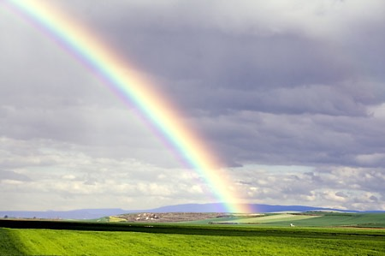
ᓯᕿᓂᐅᑉ ᖃᐅᒪᓂᖓ ᐊᔭᒍᑖᐱᐅᑦᓱᓂ ᓂᐃᑕᒍᓐᓇᒥᔪᖅ.
ᖃᐅᒪᓂᖅ ᐃᒪᑲᓪᓛᕌᐱᑦᑎᒍᑦ ᐊᓂᒎᑎᑦᓱᓂ ᑕᒫᓂ ᓯᓚᒥ ᕿᓚᒻᒥ.
ᐊᔭᒍᑕᖅ ᐊᒻᒪᓗᑦᑐᒥᒃ ᓴᓇᒻᒪᖃᓲᖅ.
ᐊᔭᒍᑖᐱᑦ ᑕᐅᑦᑐᓕᒃ ᐊᒥᓱᐃᓂᒃ ᐊᑦᔨᒌᖕᖏᑐᓂᒃ.

Slide 11

ᐊᔭᒍᑕᐅᑉ ᑕᐅᑦᑐᖏᑦ

Slide 12

ᖃᐅᒪᓂᐅᑉ ᑕᐅᑦᑐᕉᕐᑎᓲᖏᑦ

Slide 13
ᐊᔭᒍᑕᓕᒫᑦ ᑕᐅᑦᑐᑕᓖᑦ ᐊᑦᔨᖏᓐᓂᒃ.
ᐅᑯᐊ ᐊᐅᐸᕐᑐᖅ, ᐊᐅᐸᓓᖓᔪᖅ, ᖁᕐᓱᑕᖅ, ᓄᓇᐅᔭᖅ, ᑐᖑᔪᕐᑕᖅ, ᑐᖑᔪᐊᖓᔪᖅ, ᑐᖑᔪᕐᓗ.
ᑕᐅᑦᑐᐃᑦ ᑐᖕᖓᕕᖏᑦ ᐅᑯᐊ ᐊᐅᐸᕐᑐᖅ, ᖁᕐᓱᑕᖅ ᑐᖑᔪᕐᑕᓗ.
ᑕᐅᑦᑐᐃᑦ ᐊᓯᓕᒫᖏᑦ ᓄᐃᑕᐅᒍᓐᓇᑐᑦ ᑖᒃᑯᐊ ᐱᖓᓱᑦ ᐅᐊᕈᑎᒌᑦᑎᓗᒋᑦ.

Slide 14
ᐊᐅᐸᓓᖓᔪᖅ ᐱᓯᒪᔪᖅ ᐊᐅᐸᕐᑐᒥᓪᓗ ᖁᕐᓱᑕᒥᓪᓗ.
ᓄᓇᐅᔭᖅ ᐱᓯᒪᑎᓪᓗᒍ ᖁᕐᓱᑕᒥᑦ ᑐᖑᔪᕐᑕᒥᓪᓗ.
ᑐᖑᔪᖅ ᐅᐊᕈᑎᒌᒃ ᐊᐅᐸᕐᑐᓗ ᑐᖑᔪᕐᑕᓗ.
ᑕᐅᑦᑐᐃᑦ ᐊᒥᓱᑦ ᓄᐃᒍᓐᓇᑐᑦ ᑖᒃᑯᓇᖕᖓᑦ ᐱᖓᓱᓂᑦ ᑕᐅᑦᑐᓂᑦ ᐅᐊᕈᑎᒌᑦᑎᓯᓂᒃᑯᑦ.
ᑖᒃᑯᐊ ᐱᖓᓱᑦ ᑕᐅᑦᑐᐃᑦ ᑲᑎᒐᒥᒃ ᕿᕐᓂᑕᖕᖑᓲᑦ.

Slide 15
ᐊᐅᐸᕐᑐᖅ
ᖁᕐᓱᑕᖅ
ᑐᖑᔪᕐᑕᖅ
ᑕᐅᑦᑐᐃᑦ ᑐᖕᖓᕕᖏᑦ

Slide 16
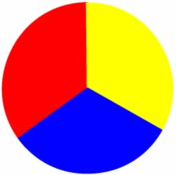
ᑕᐅᑦᑐᐃᑦ ᑐᖕᖓᕕᖏᑦ

Slide 17
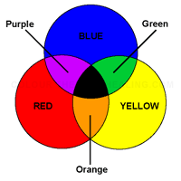
ᑐᖑᔪᖅ
ᓄᓇᐅᔭᖅ
ᑐᖑᔪᕐᑕᖅ
ᐊᐅᐸᕐᑐᖅ
ᖁᕐᓱᑕᖅ
ᐊᐅᐸᓓᖓᔪᖅ

Slide 18
ᖃᐅᒪᓂᖅ ᐊᑭᒻᒥᔮᑎᑕᐅᒍᓐᓇᑐᖅ ᑐᕝᕕᒥᓄᑦ.
ᐃᒪᐅᑉ ᐊᑭᒻᒥᔮᕐᑎᑕᖓᓄᑦ ᖃᐅᒪᓂᕐᒧᑦ ᑎᑭᑕᐅᒍᓐᓇᑐᒍᑦ.
ᑕᑯᒍᓐᓇᑐᒍᑦ ᓱᓇᑐᐃᓐᓴᐅᑉ ᓱᓇᐅᓂᖓᓂᒃ.
ᑕᕐᕋᑑᑎᒃ ᓱᓇᐅᓂᖓᑕ ᐊᔨᑦᓗᐊᑦᓯᐊᖓᓂᒃ ᐊᑭᒥᔮᕐᑎᓯᓲᖅ.
ᓴᓂᒧᑦ ᑕᑯᓐᓇᒍᑦᑕ ᑕᕐᕋᑑᑎᒧᒃ ᑐᓄᐊᓃᑦᑐᓂᒃ ᑕᑯᒍᓐᓇᑐᒍᑦ.
ᑕᕐᕋᑑᑏᑦ ᐊᑐᕐᑕᐅᓲᑦ ᑕᑯᒍᓐᓇᐅᑎᐅᑦᓱᑎᒃ ᑐᓄᐊᓃᑦᑐᓂᒃ.

Slide 19
ᓱᓇᑐᐃᓐᓇᖅ ᑐᑭᒧᓪᓗᐊᑐᒥᒃ ᐊᑭᒻᒥᔮᕐᕕᐅᓲᖅ
ᓱᓇᑐᐃᓐᓇᖅ ᐊᕙᓚᖓᔪᕐᑎᒍᑦ ᐊᑭᒻᒥᔮᕐᕕᐅᓲᖅ

Slide 20
ᕿᔪᒃ ᓱᓇᑕᖃᖕᖏᑐᒥ ᑐᑭᒧᐊᑦᓯᐊᑐᖅ
ᕿᔪᒃ ᐃᒪᕐᑕᓕᒻᒥ ᓂᐅᖓᔪᕐᕿᑐᐃᓐᓇᖅ

Slide 21

ᑯᑑᓪᓚᑕᐅᑎᓪᓗᒍ ᐃᒪᕐᒧᑦ ᓴᕕᕋᔭᖅ ᖄᖓᒍᑦ ᑕᑯᑦᓴᐅᓂᖓᓂᒃ ᐊᓯᑦᔩᒍᓐᓇᑐᖅ ᓴᕕᕋᔭᕐᒥ.

Slide 22
ᓴᕕᕋᔭᖅ ᐃᒪᕐᒦᑐᖅ ᑕᑯᑦᓴᐅᒍᓐᓇᑐᖅ ᐊᕙᓚᓂᖓᓄᑦ ᐆᑦᑑᑎᒋᓗᒍ ᐃᒪᕐᑕᖃᖕᖏᑐᒦᑦᑐᖅ ᓴᕕᕋᔭᖅ ᑕᑯᑦᓴᐅᖃᔭᕐᑎᓇᒍ.

Slide 23
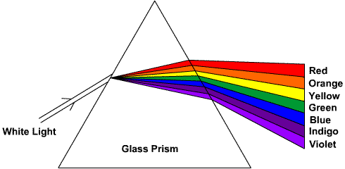
ᖃᐅᒪᓂᖅ ᑐᕐᖁᑐᖅ ᐊᖏᓕᒪᐅᑎᒧᑦ ᐱᖓᓱᓂᒃ ᓯᓈᓕᒻᒧᑦ ᑕᐅᑦᑐᑖᓲᖅ.
ᐊᐅᐸᕐᑐᖅ
ᐊᐅᐸᓓᖓᔪᖅ
ᖁᕐᓱᑕᖅ
ᓄᓇᐅᔭᖅ
ᑐᖑᔪᑕᖅ
ᖃᐅᒪᓂᖅ
ᖃᑯᕐᑕᖅ
ᑐᖑᔪᐊᖓᔪᖅ
ᐊᖏᓕᒪᐅᑎᒃ ᐱᖓᓱᓂᒃ ᓯᓈᓕᒃ
ᑐᖑᔪᖅ

Slide 24
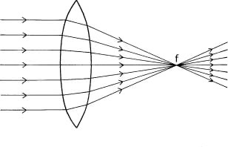
ᖃᐅᒪᓂᖅ ᑐᕐᖁᕈᓂ ᒪᕐᕈᐃᓂᒃ ᐃᔭᕈᕙᓕᒻᒧᑦ ᑕᑉᐱᓯᔭᐅᑦᓱᓂ ᓲᓯᒋᐊᓪᓚᕈᓐᓇᑐᖅ

Slide 25
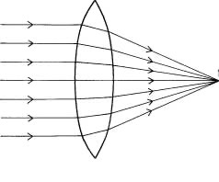
ᓱᓇᑐᐃᓐᓇᖅ ᑕᑯᓐᓇᑕᐅᒍᓂ ᒪᕐᕉᓂᒃ ᐃᔭᕈᕙᓕᒻᒧᑦ ᐊᖏᓂᕐᓴᐅᓲ ᖃᓂᓪᓕᒪᑦᓱᓂ.

Slide 26


Slide 27
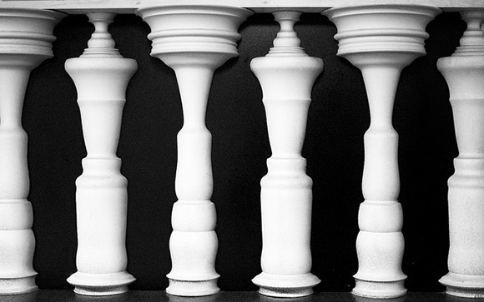

Slide 28
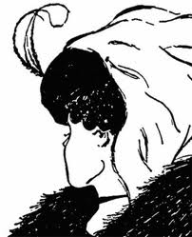

Slide 29
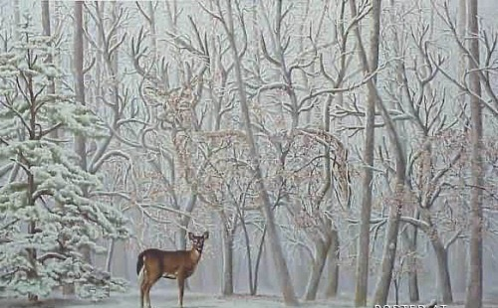

Slide 30
